Slide 1
AWS Amplify アプリ開発
徳重順哉

Slide 2
・AWS Amplifyとは
AWS上でWeb・モバイルアプリを高速でリリースするためのフルスタックの開発フレームワーク ・Amplify CLIとは コマンドラインで対話的にバックエンドを構築するツール
・Amplify Libraries AWSのバックエンドと連携するためのライブラリ
・Amplify Hosting
CI/CD、ホスティングのプロセスを統合し、開発から運用までの一連の作業を大幅に簡素化するツール

Slide 3
Amplify CLI インストール
Set up Amplify CLI - JavaScript - AWS Amplify Gen 1 Documentation

Slide 4
Code Commit
AWSのGitリポジトリサービス
※AmplifyはGitHubなどにも対応しているため、そちらを使ってもよい
AWS CLIで操作できる
例
aws codecommit create-repository --repository-name amplify-handson --repository-description "This is a Repository for Amplify Handson" --region ap-northeast-1

Slide 5
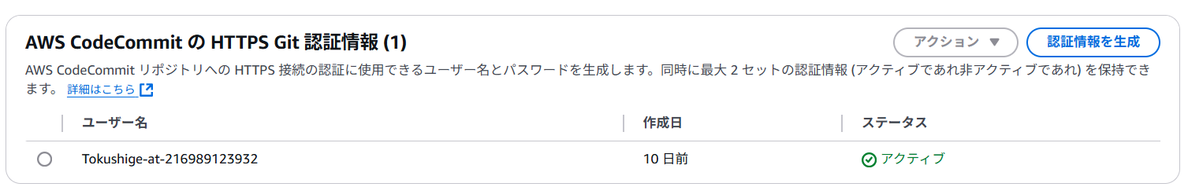
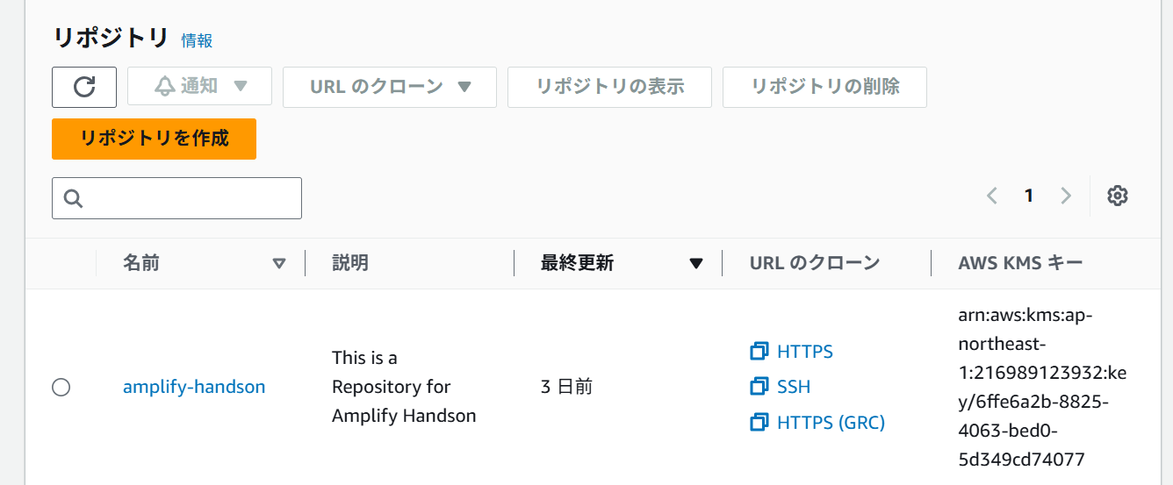
認証情報を作成しておく 作成したgitレポジトリに接続するときに使う
接続URLはここをクリック

Slide 6
Reactアプリ作成
今回はcreate-react-appを使ったが、非推奨になっているので、viteなどを使う方が良い
Amplifyプロジェクト作成
今回は同じディレクトリでamplify init実行

Slide 7
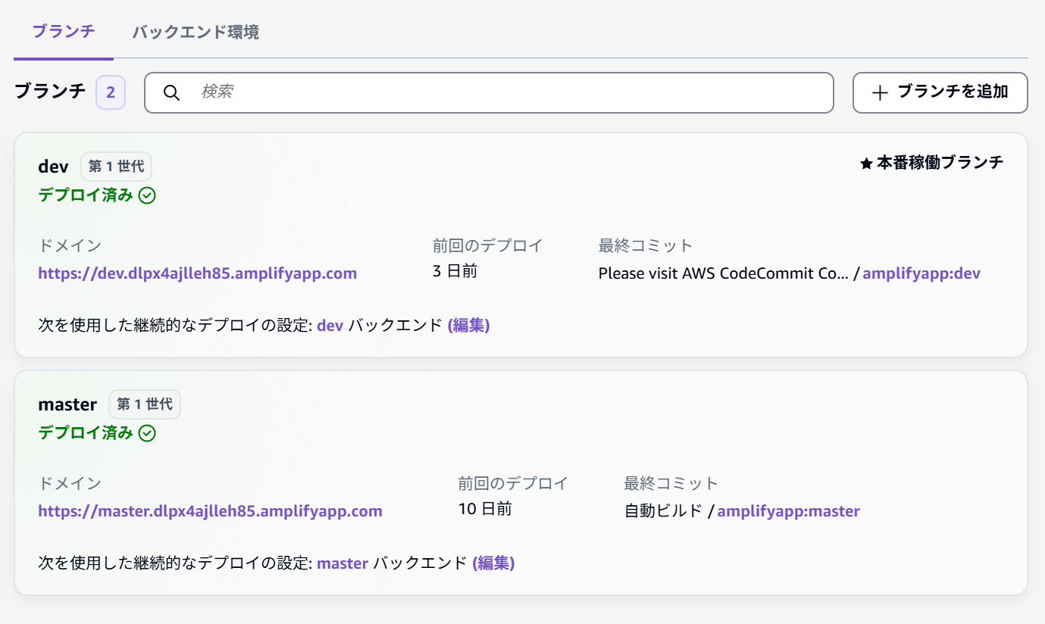
Amplify Hosting
Amplifyアプリとブランチを接続することで、コミットされたと時に自動でデプロイされる デプロイのイメージはS3+CloudFront

Slide 8
Amazon Cognito
利用者の認証認可を行うサービス
Amplify add auth
今回はEメールを選択
Amplify push
Amplify Libraries
Amplify CLIやAmplify Studioで構築したバックエンドサービスを簡単にフロントエンドから呼び出す事ができるAmplifyのライブラリ

Slide 9
App.js
import logo from './logo.svg';
import './App.css';
import '@aws-amplify/ui-react/styles.css'
import { withAuthenticator } from '@aws-amplify/ui-react'
import { Amplify } from 'aws-amplify'
import aws_exports from './aws-exports'
import { DynamoDB } from './components/DynamoDB'
Amplify.configure(aws_exports);
function App() {
return (
<div className="App">
<header className="App-header">
<DynamoDB/>
<img src={logo} className="App-logo" alt="logo" />
<p>
Edit <code>src/App.js</code> and save to reload.
</p>
<a
className="App-link"
href="https://reactjs.org"
target="_blank"
rel="noopener noreferrer"
>
Learn React
</a>
</header>
</div>
);
}
export default withAuthenticator(App);

Slide 10
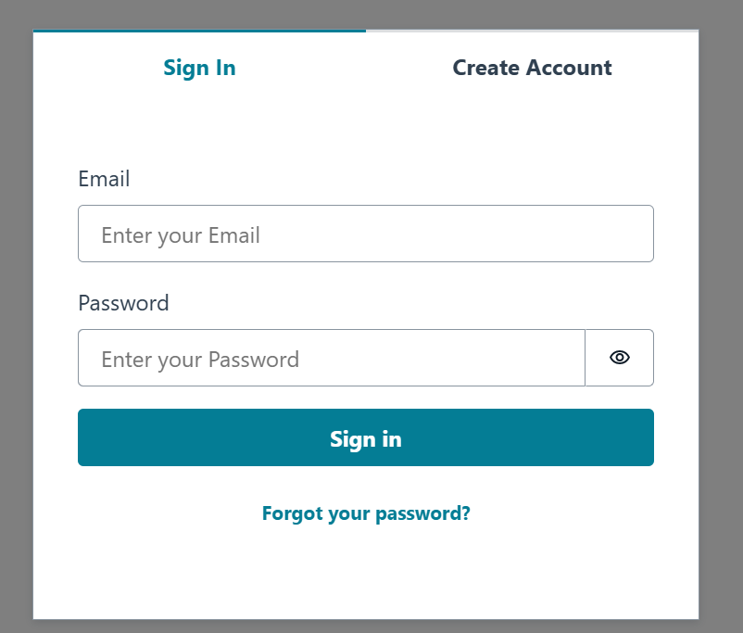

Slide 11
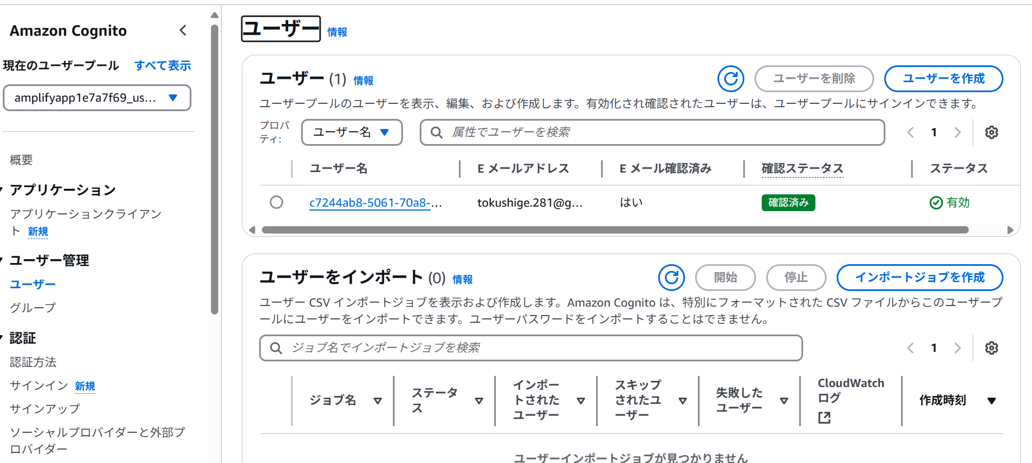
ユーザー登録すると、Cognitoに反映される

